Slide 1
SISTEM ENTEROHEPATIK

Slide 2
SISTEM ENTEROHEPATIK
sistem yang menghubungkan hepar dengan organ intestinal yang membantu sistem pencernaan

Slide 3
Organ-organ enterohepatik
Hepar
Kandung empedu
Pankreas
limpa

Slide 4
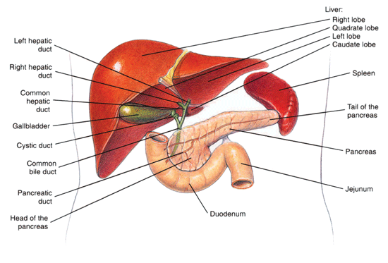

Slide 5
Metabolisme karbohidrat didalam hepar
Mengubah glukosa menjadi glikogen
Menyimpan glukosa sebagai glikogen saatdarah kelebihan glukosa
Mengubah glikogen mnjadi glukosa untuk dilepaskan ke dalam darah saat darah kekurangan glukosa
Menjalankan glukoneogenesis (menukarkan asam amino dan gliserol menjadi glukosa)

Slide 6
Metabolisme lemak didalam hepar
Walaupun sebagian besar sel sedikit menjalankan metabolisme lemak, hati merupakan organ utama yang menjalankan fungsi ini terutama untuk pemecahan asam lemak menjadi asetil KoA
Menukarkan asetil KoA yang berlebihan
Menyimpan lemak
Membentuk lipoprotein sebagai pengangkutan asam lemak
Mensintesis kolesterol dari asetil KoA
Memecahkan kolesterol menjadi garam empedu

Slide 7
Metabolisme protein didalam hepar
Membentuk urea sebagai bentuk sisa amonia dari tubuh. fungsi ini tidak dapat dilakukan (misalnya saat menderita hepatitis) mengakibatkan peningkatan amonia di dalam darah
Membentuk banyak protein yang terdapat di dalam plasma (kecuali gama globulin, bebrapa hormon dan beberapa enzim); kekurangan protein plasma merangsang hepatosit untuk megaktifkan mitosis dan merangsang sintesis protein sehingga kadar di dalam darah kembali normal

Slide 8
Sebagai penyimpanan vitamin dan mineral
Menyimpan vitamin A (selama 1-2 tahun)
Menyimpan vitamin D dan B12 (selama 1-4 bulan)
Menyimpan zat besi. Selain zat besi yang bergabung dengan hemoglobin, sebagian besar disimpan di dalam hati sebagai feratin jika diperlukan. Hati membebaskan zat besi ke dalam darah apabila kadar dalam darah menurun.

Slide 9
kandung empedu
sebagai tempat menyimpan cairan empedu
memekatkan cairan empedu yang ada didalamnya dengan cara mengabsorpsi air dan elektrolit, Cairan empedu ini adalah cairan elektrolit yang dihasilkan oleh sel hati.
untuk membuang limbah dalm tubuh tertentu (terutama pigmen hasil pemecahan sel darah merah dan kelebihan kolesterol) serta membantu pencernaan dan penyerapan lemak.

Slide 10
pankreas
Berperan dalam pengaturan hormonal dan pencernaan.
Enzim pencernaan pankreas di sekresikan di sel pankreas (struktur mirip kelenjar saliva), dan larutan natrium bikarbonat diekskresi di duktulus kecil dan duktus besar yang berasal dari pankreas. Kedua produk ini disekresi melalui duktus pankreatikus yang kemudian bersama duktus hepatikus berakhir di duodenum melalui papilla vater. Sekresi pankreas terutama karena adanya kimus yang masuk ke saluran pencernaan.

Slide 11
Pengaturan Sekresi Pankreas
Asetilkolin, dilepaskan dari ujung nervus vagus parasimpatis dan dari saraf kolinergik dalam sistem saraf enterik
Kolesistokinin, disekresi di mukosa duodenum dan jejunum saat masuk ke dalam usus halus.
Sekretin, disekresi di mukosa duodenum dan jejunum saat makanan yang sangat asam masuk ke usus halus.

Slide 12
limpa
Fungsi Limpa. Limpa dibagi menjadi dua tempat penyimpan darah:sinus venosus dan pulpa.
Sinus bentuknya dapat membengkak seperti sistem vena lainnya dan dapat menyimpan darah lengkap.

Slide 13
Pada pulpa limpa, kapilernya begitu permeabel sehingga eritrosit mudah keluar dan masuk ke jaringan trabekula yang membentuk pulpa merah, sedangkan plasma tetap mengalir ke sinus venosus kemudian masuk ke sirkulasi sistemik. Eritrosit bisa keluar dan masuk ke dalam sirkulasi ketika terdapat rangsangan sistem saraf simpatis. Selain pulpa merah, terdapat pulpa putihsebagai pembentuk sel-sel limfoid sebagai sistem imun tubuh.

Slide 14
Selain sebagai penyimpan darah, limpa juga berperan dalam penghancuran eritrosit ,
hemoglobin dan stroma sel hasil dari pemecahan eritrosit akan dicerna oleh sel reticular endotelial limpa (juga sebagai penghancur infeksi, bakteri, parasit, dll) dan dibuat untuk pembentukan eritrosit yang baru.

